Slide 1
Итоговая аттестация
2021
2022

Slide 2
I этап – экзамены в школе
2 этап- сдача ЕНТ и поступление в ВУЗ

Slide 3
Итоговая аттестация обучающихся — процедура, проводимая с целью определения степени освоения обучающимися объема учебных дисциплин, предусмотренных государственным общеобязательным стандартом соответствующего уровня образования. Форма проведения: школьные выпускные экзамены Место проведения: на базе школы, где обучается выпускник

Slide 4
 | № | Предметы | Формы экзаменов | Время
обязательный | 1 | Родной язык и литература (язык обучения) | Письменный - эссе | 3 часа
 | 2 | Алгебра и начала анализа | Письменный | 5 часов
 | 3 | История Казахстана | Устно (по билетам) | для подготовки ответа обучающемуся предоставляется не менее 20 минут
 | 4 | Казахский язык в школах с русским, узбекским, уйгурским и таджикскими языками обучения, Русский язык в школах с казахским языком обучения | Тестирование | 80 минут
по выбору | 5 | Физика, химия, биология, география, геометрия, всемирная история, литература, иностранный язык (английский язык, французский язык, немецкий язык), информатика | Тестирование | 80 минут

Slide 5
Новшества ЕНТ – 2020
1) Изменены сроки приема заявлений: с 1 по 30 апреля;
2) Лица, казахской национальности, не являющиеся гражданами РК, выпускники школ текущего года, окончившие школу за рубежом вместо документов об окончании школы предоставят справку с организации среднего образования, в которой он обучается, в произвольной форме с нотариально засвидетельствованным переводом на государственном или русском языке;
3) Медицинская справка 086-У заменена на электронный формат;
4) Бумажный сертификат ЕНТ заменен на электронный сертификат;

Slide 6
Новшества ЕНТ – 2020
5) При обнаружении у поступающего запрещенных предметов в ходе запуска на тестирование, поступающий не допускается на данное тестирование, а также на последующие ЕНТ в текущем году;
6) В случае обнаружения у поступающего запрещенных предметов во время ЕНТ, результаты тестирования аннулируются и поступающий не допускается на ЕНТ в текущем году;
7) Поступающий, вовлекший «подставное лицо» на ЕНТ, не допускается на тестирование в текущем году;
8) После завершения ЕНТ до 25 августа календарного года будет производиться анализ видеозаписей. В случае обнаружения у поступающего использование запрещенных предметов, результаты ЕНТ и конкурса будут аннулированы.

Slide 7
Подача заявления (в онлайн режиме)
Для выпускников, которым ЕСТЬ 18 лет:
Зайти на сайт: egov.kz/services/CMDSearch/#/declaration/0/;
Проверьте по ИИН регистрацию в базе мобильных граждан, если Вы не зарегистрированы необходимо зарегистрироваться со своим номером телефона.
2. Зайти на сайт: ent2020.testcenter.kz;
- Указать электронную почту;
На данную электронную почту поступит логин и пароль для авторизации.
- Пройти обязательную регистрацию в системе Digital ID;
Регистрация возможна при наличии удостоверения личности или паспорта.
- Внести регистрационные данные;
ФИО претендента и организация образования выводятся с НОБД после указания ИИН. В случае неверных данных необходимо обратиться в пункт проведения ЕНТ.
После успешного прохождения всех этапов Вы увидите сообщение «Ваша заявка принята».

Slide 8
Получение пропуска
После завершения приема заявлений и определения сроков и пунктов проведения ЕНТ:
Для лиц, подавших заявление в онлайн режиме:
Ознакомиться с информацией (о месте, дате, времени проведения, аудиторией) можно в личном кабинете на сайте: ent2020.testcenter.kz.
Для лиц, подавших заявление традиционным способом:
После снятия режима ЧП обратиться в пункт проведения ЕНТ для получения пропуска (обязательно при себе иметь удостоверение личности).

Slide 9
Запуск на тестирование
Для запуска на тестирование при себе необходимо иметь:
Удостоверение личности;
Пропуск на тестирование;
Для подавших заявление традиционным способом.
Ручку с черной или синей пастой.
При обнаружении запрещенных предметов в зоне проверки металлоискателем, составляется акт и претендент не допускается к тестированию в текущем году.
Поступающий, вовлекший к участию в тестировании «подставное лицо», не допускается к тестированию в текущем году.

Slide 10
Запрещается
Выходить из аудитории без разрешения и сопровождения представителя Министерства;
Переговариваться, пересаживаться с места на место, обмениваться материалами тестирования и выносить материалы тестирования с аудитории;
Пользоваться средствами мобильной связи и другими электронными устройствами, учебно-методическими пособиями, шпаргалками, калькулятором;
Осуществлять порчу материалов тестирования (листов ответа и книжки);
Использовать корректирующую жидкость, закрашивать сектора, не предусмотренные для этого (номер листа ответов);
По истечению времени тестирования необходимо сдать материалы дежурному, в противном случае результаты не принимаются;
Намеренную порчу системы безопасности.

Slide 11
Формат теста ЕНТ
Общее время тестирования 4 часа
 | Предметы тестирования | Кол-во заданий | Формы заданий
1 блок | Математическая грамотность | 15 | С выбором одного правильного ответа из пяти предложенных
 | Грамотность чтения | 20 (4 текста) | С выбором одного правильного ответа из пяти предложенных
 | История Казахстана | 15 | С выбором одного правильного ответа из пяти предложенных
2 блок | 1 профильный предмет | 25 | С выбором одного правильного ответа из пяти предложенных
 |  | 10 | С выбором одного или нескольких правильных ответов из множества предложенных
 | 2 профильный предмет | 25 | С выбором одного правильного ответа из пяти предложенных
 |  | 10 | С выбором одного или нескольких правильных ответов из множества предложенных

Slide 12
Оценка за правильность выполнения заданий.
 |  | Кол-во заданий | Оценка за правильное выполнение заданий | Максимальное количество баллов
1 блок | Математическая грамотность | 15 | За каждый правильный ответ – 1 балл | 15
 | Грамотность чтения | 20 | За каждый правильный ответ – 1 балл | 20
 | История Казахстана | 15 | За каждый правильный ответ – 1 балл | 15
2 блок | Профильные предметы (2 предмета для каждой специальности). | 20 х2 | За каждый правильный ответ – 1 балл | 20 + 25 = 45
 |  | 10 х 2 | С выбором одного или нескольких правильных ответов из множества – 2 балла На установление соответствия – 2 балла | 20 + 25 = 45
Итого: |  | 120 |  | 140
Проходной балл в 50 остается без изменений

Slide 13
Комбинация профильных предметов.
№ | Профильные предметы | Кол-во специаль-ностей
1 | Математика + физика | 52
2 | Математика + география | 18
3 | История + география | 7
4 | Биология + химия | 22
5 | Биология + география | 12
6 | Иностранный язык + история | 11
7 | Язык обучения и литература (каз. яз. или рус. язык) + история | 7
8 | География + иностранный язык | 4
9 | Химия+физика | 5
10 | История + Человек. Общество. Право | 4
11 | Творческий экзамен | 33
Всего |  | 175

Slide 14
Результаты
Объявляются государственной комиссией в тот же день;
В электронном виде( сразу после тестирования видите свой результат);
Бумажный сертификат не выдается;
С результатом тестирования можно ознакомиться на сайте www.testcenter.kz (при вводе ИКТ и ИИН тестируемого);
При несогласии с результатами, тестируемый может подать на апелляцию.

Slide 15
Апелляция
Заявления на апелляцию принимаются до 13.00 часов следующего дня после объявления результатов ЕНТ.
Апелляция рассматривается в случаях:
По содержанию
По техническим причинам
1) Правильный ответ не совпадает с кодом правильных ответов (указывается вариант правильного ответа);
2) Отсутствует правильный ответ;
3) Имеется более одного правильного ответа в тестовых заданиях с выбором одного правильного ответа из всех предложенных (указываются все варианты правильных ответов);
4) Некорректно составленное тестовое задание;
5) Отсутствует фрагмент условия тестового задания (текст, схемы, рисунки, таблицы) в результате,
которого невозможно определить правильный ответ.
1) Считывание сканером закрашенного кружка, совпадающего с кодом каждого правильного ответа,
как двух и более кружков;
2) Считывание сканером закрашенного кружка, совпадающего с кодом правильных ответов, как
пустой кружок;
3) Дефектный лист ответов.

Slide 16
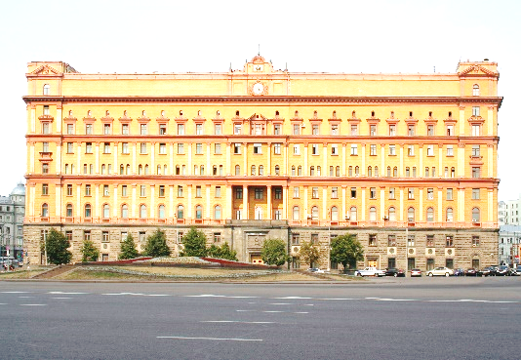
Зачисление в ВУЗ
Способы зачисления в ВУЗ | При сдачи ЕНТ в
 | Январе | Марте | Июне-июле | Августе
Участие в Конкурсе
Г Р А Н Т
на платной основе
на платной основе
на платной основе
на платной
основе
Примечание:
Поступающие для зачисления в ВУЗ по результатам ЕНТ должны набрать установленные пороговые баллы

Slide 17
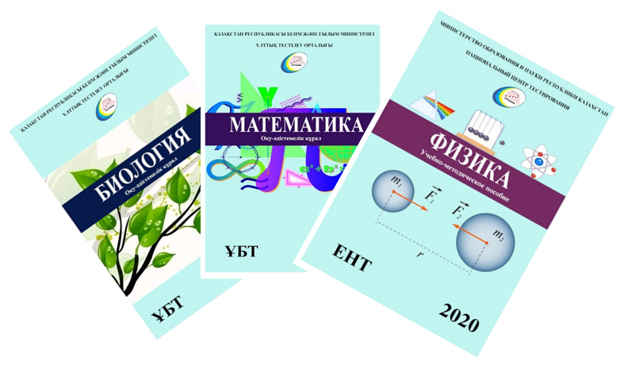
Подготовка к ЕНТ
Онлайн пробное тестирование на сайте Национального центра тестирования:
Путем приобретения учебно-методических пособий в филиалах Национального центра тестирования:
https://prob-ent.testcenter.kz/#/login
Доступ к тесту бесплатный (на период карантина), необходимо только ввести ИИН
Стоимость одного пособия – 414 тенге.

Slide 18
СПАСИБО ЗА ВНИМАНИЕ!

